Slide 1
Лекция 3
Часть 1. async & await

Slide 2
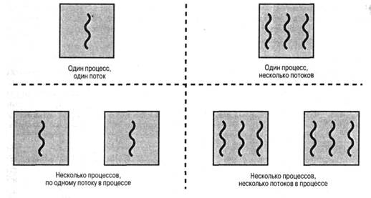
threads & processes
Процесс — экземпляр программы во время выполнения, независимый объект, которому выделены системные ресурсы (процессорное время и память). Каждый процесс выполняется в отдельном адресном пространстве: один процесс не может получить доступ к переменным и структурам данных другого. Если процесс хочет получить доступ к чужим ресурсам, необходимо использовать межпроцессное взаимодействие.
Поток — определенный способ выполнения процесса. Поток использует то же самое пространства стека, что и процесс, а множество потоков совместно используют данные своих состояний. Каждый поток может работать (читать и писать) с одной и той же областью памяти, в отличие от процессов. У каждого потока есть собственные регистры и собственный стек, но другие потоки могут их использовать.
Виды потоков:
Foreground потоки — препятствуют завершению программы.
Background потоки — если закрывается приложение, то background поток автоматически закрывается (даже не выполнившись до конца)

Slide 3
async
Термин | Многопоточность | Параллельность | Асинхронность
Что описывает | Количество потоков | Работу потока относительно других | Обработку операции ответа
На какой вопрос отвечает | Есть ли еще потоки помимо меня? | Выполняют ли другие потоки работу одновременно со мной? | Каким образом мы будем получать результат операции?
Антоним | Однопоточность | Последовательсность | Синхронность
В рамках одного процесса используется более одного потока выполнения
Возможна даже на одном логическом ядре
Возможна только на нескольких логических ядрах
Достижимо горизонтальным масштабированием приложения
Псевдопараллельность достижима за счет быстрого переключения потоков
Выполнение задачи без блокировки вызывающего потока выполнения

Slide 4



async
Многопоточность
Параллельность
?
Асинхронность

Slide 5
CPU & IOCP
Нагрузка на процессор
CPU нагрузка
Вычислительная нагрузка на процессор
Разработчик сами вызывает блокировки через примитивы синхронизации,
Полезная нагрузка – реальные вычисления,
Пустая нагрузка – использование процессора без реальных вычислений.
I/O нагрузка
Ожидание ответа от периферии (клавиатуры, сетевой карты, жесткого диска)
Разработчик не управляет блокировками
Нагрузка приходится на пропускную способность периферии
Блокировка снимается при событии (ответа от клавиатуры/диска/карты)

Slide 6
thread pool
Thread Pool - Механизм, управляющий потоками, выполняющий «единицы работы» (делегаты), сохраняя при этом баланс в количестве
созданных потоков за счет их переиспользования.
Собирает аналитику, чтобы оптимально управлять количеством потоков.
Содержит два вида потоков: CPU и IOCP (input output completion port).
Количество потоков всегда в диапазоне между настройками MinThreads и MaxThreads, но не менее количества логических ядер и не более 21768 для CPU и 1000 для IOCP.
Начальное количество потоков = число логических ядер + настройка ThreadsToAddWithoutDelay_ProcCountFactor(по умолчанию 1).
Чем больше логических ядер, тем медленнее создаются потоки.
Если потребление памяти приложением превышает 80%, то новые потоки больше не создаются.
Для определения оптимального числа потоков используется алгоритм восхождения к вершине (Hill climbing) поверх дискретного преобразования Фурье.
Все потоки background и равноприоритетные.
Является абстрактным классом.
Как работает Thread Pool:
В его потокобезопасную очередь попадает делегат*,
Делегат* пытается получить для себя поток,
Если есть свободный поток, то делегат* исполняется,
Если нет – то либо ждет, пока не освободится поток, либо создает новый.
Остальные делегаты* в очереди ждут, пока предыдущий не закончит забирать поток.
Делегат - объект, который указывает на метод. С помощью делегата этот метод можно вызвать.
Message mes; // 2. Создаем переменную делегата
mes = Hello; // 3. Присваиваем этой переменной адрес метода
mes(); // 4. Вызываем метод
void Hello() => Console.WriteLine("Hello World");
delegate void Message(); // 1. Объявляем делегат

Slide 7
tasks
TPL (Task Parallel Library) – библиотека для упрощает работу с многопроцессорными/многоядерными системами, также упрощает работу по созданию новых потоков.
Task – класс, который описывает отдельную задачу, которая запускается асинхронно в одном из потоков из Thread Pool. Позволяется абстрагироваться от потоков и оперировать термином «задача»/«задание».
Он может:
Запускать задачи,
Отменять задачи,
Хранить состояние выполнения задачи,
Получать результат выполнения задачи как синхронно, так и асинхронно.
TaskScheduler – класс, который решает, где выполняются задачи. По умолчанию влияет на всю цепочку задач.
ThreadPoolTaskScheduler – в тред пуле,
SyncronizationContextTaskScheduler – в контексте синхронизации,
ConcurrentExclusiveTaskSchedulerPair
ConcurrentScheduler – запускает все таски одновременно,
ExclusiveScheduler – запускает все таски последовательно.

Slide 8
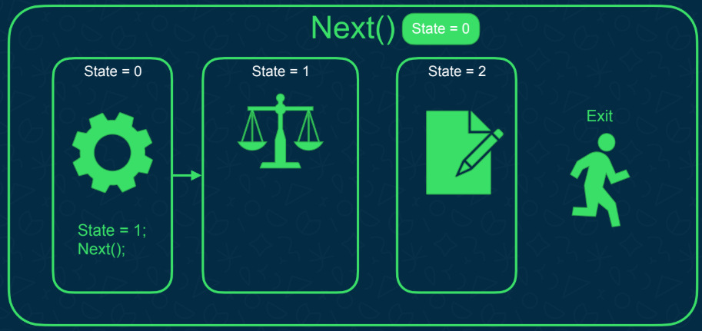
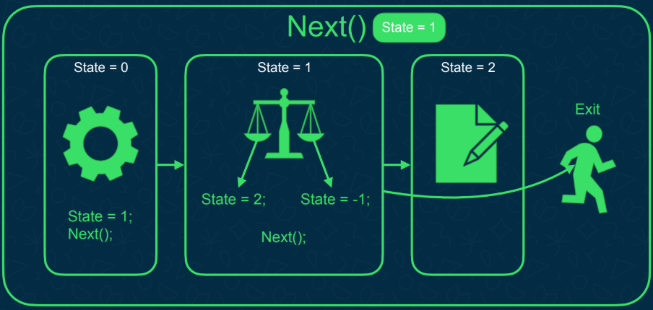
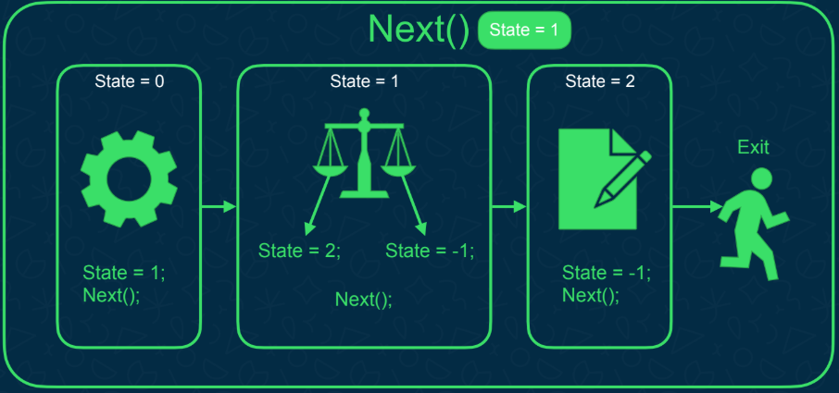
state machine

Slide 9
async & await
public async Task<int> GetDotNetCount(string URL)
{
var html = await httpClient.GetStringAsync(URL);
return Regex.Matches(html, @"\.NET").Count;
}
private static async Task<IEnumerable<User>> GetUsersAsync(IEnumerable<int> userIds)
{
var getUserTasks = new List<Task<User>>();
foreach (int userId in userIds)
{
getUserTasks.Add(GetUserAsync(userId));
}
return await Task.WhenAll(getUserTasks);
}
private static async Task<User[]> GetUsersAsyncByLINQ(IEnumerable<int> userIds)
{
var getUserTasks = userIds.Select(id => GetUserAsync(id)).ToArray();
return await Task.WhenAny(getUserTasks);
}

Slide 10
ConfigureAwait
private async void downloadBtn_Click(object sender, RoutedEventArgs e)
{
string text = await httpClient.GetStringAsync("http://example.com/currenttime").ConfigureAwait(false);
}
private async void downloadBtn_Click(object sender, RoutedEventArgs e)
{
string text = await httpClient.GetStringAsync("http://example.com/currenttime").ConfigureAwait(false);
downloadBtn.Content = text;
}

